Slide 1
Классификация игр
Г.К. Селевко классифицирует педагогические игры по следующим параметрам игровых технологий:
– по области деятельности: физические, интеллектуальные, трудовые, социальные, психологические;
– по характеру педагогического процесса: обучающие, тренинговые, контролирующие, обобщающие, познавательные, воспитательные, развивающие, репродуктивные, продуктивные, творческие, коммуникативные, диагностические, профориентационные, психотехнические;
– по игровой методике: предметно-сюжетные, ролевые, деловые, имитационные, драматизации;
– по предметной области: математические, музыкальные, театральные, трудовые, технические, народные, управленческие, коммерческие и т.д.;
– по игровой среде: без предметов, с предметами, настольные, комнатные, уличные, телевизионные, компьютерные и т.д.

Slide 2
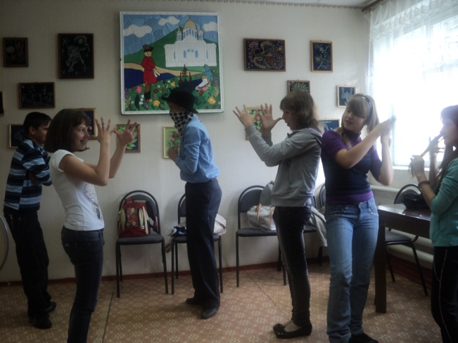
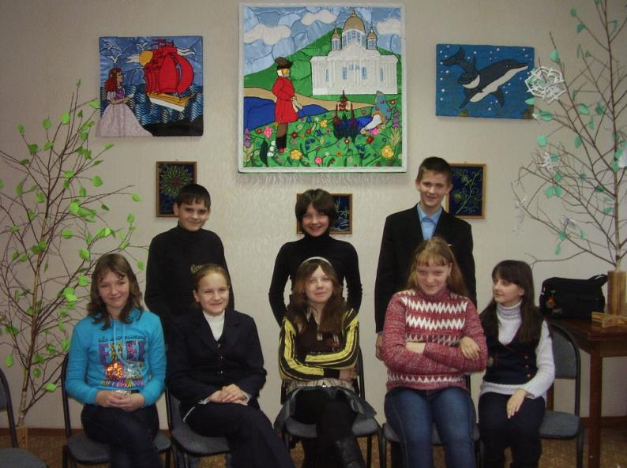
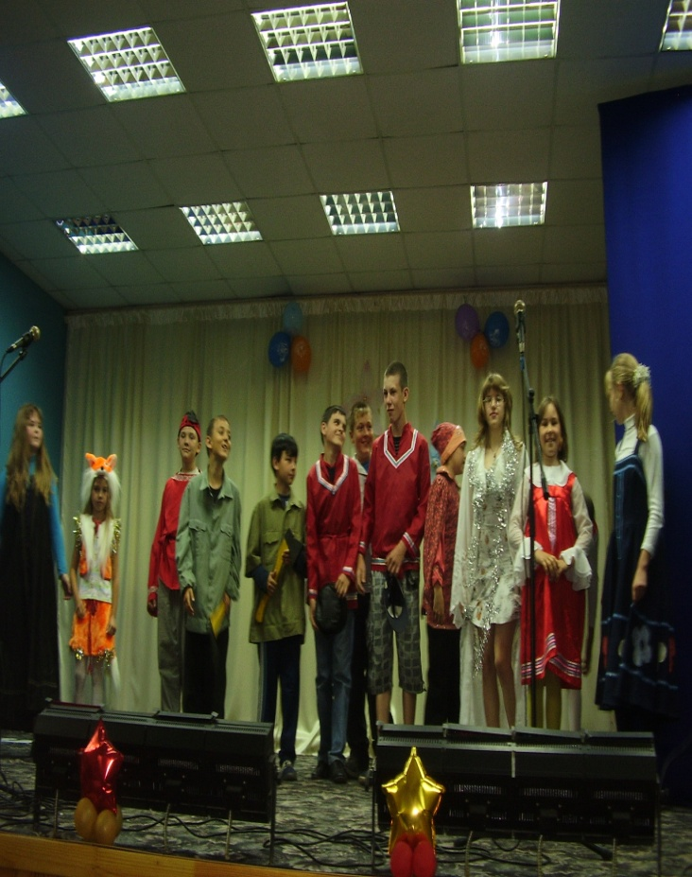
Творческое объединение «Театр и дети».

Slide 3
Педагогические принципы.
«Знаешь сам – поделись с товарищем».
«Обучаемся играя» (широкое использование игровой природы ребенка, подростка в процессе обучения и развития их творческого потенциала).
«ребенок=игра=перевоплощение=творческая природа детей=обучающий игровой процесс=ребенок – универсальный актер» (развитие и закрепление знаний и умений участников коллектива при помощи игры с перевоплощением, основанной на творческой сущности детей. Идти от воспитанника коллектива, от его возможностей, способностей).
«Я сам».
«Мы в тебя верим».
«Самооценка».
«Дал слово – держи».
«Лучшие из лучших».
«Все, что получил в театре, - в жизни пригодится».
«Идем к единой цели вместе».
«Вдали от дома своего».

Slide 4
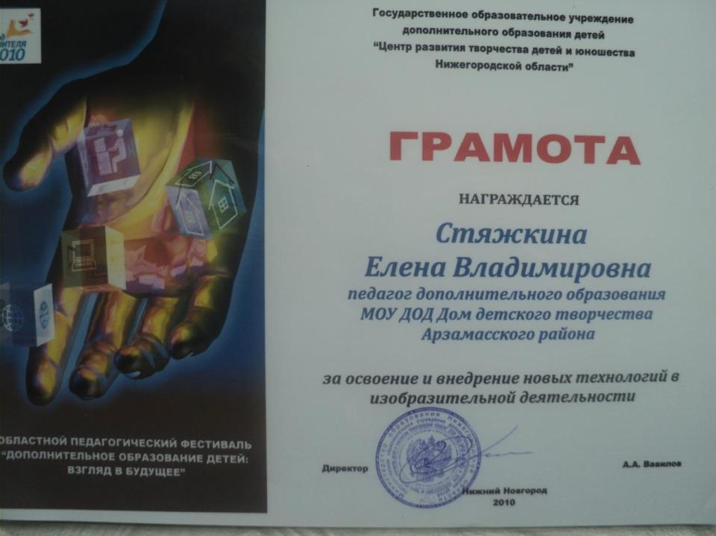
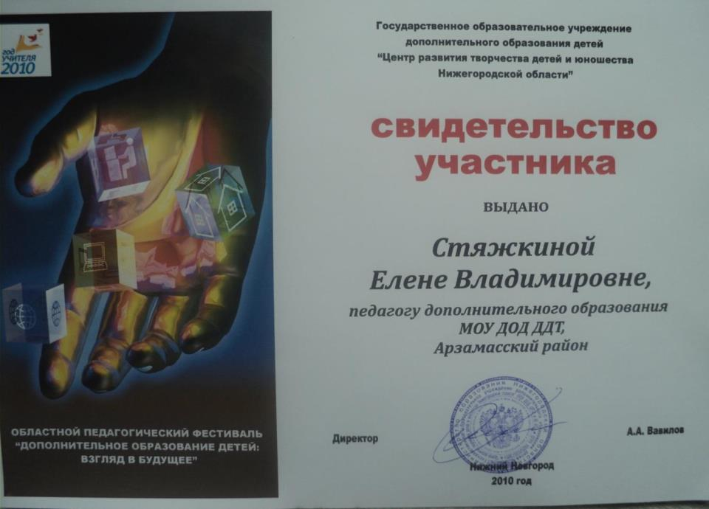
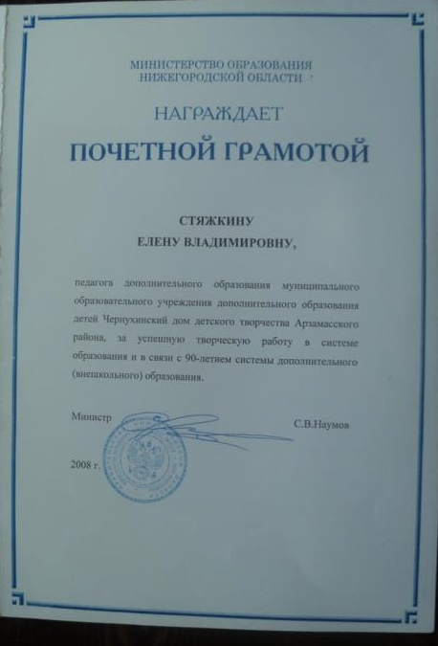
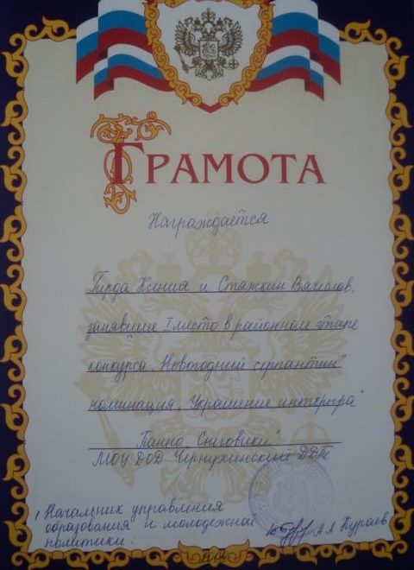
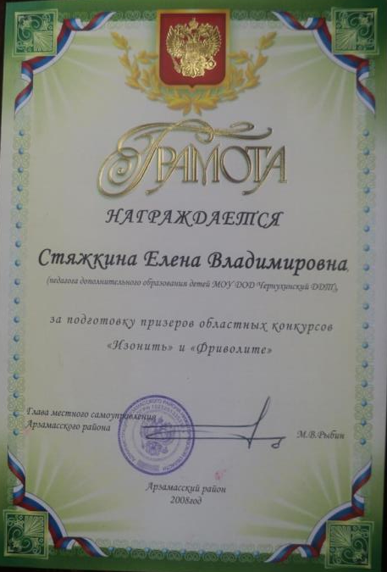
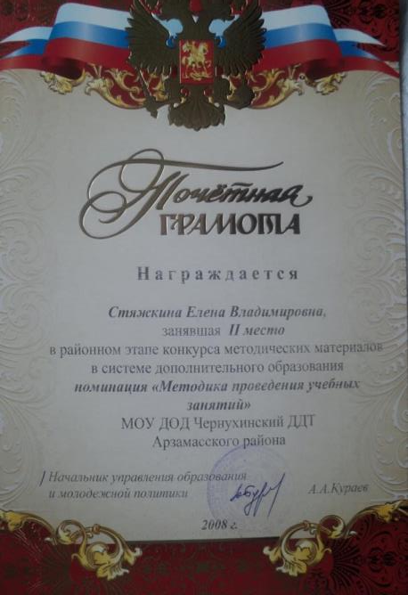
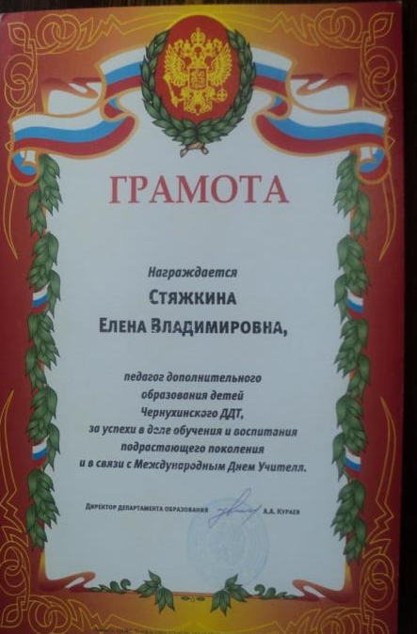
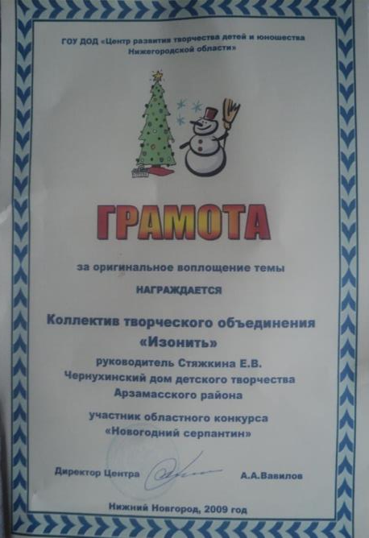
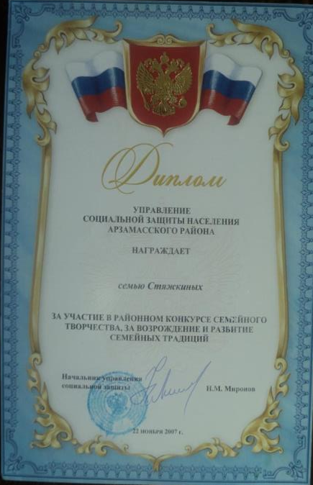
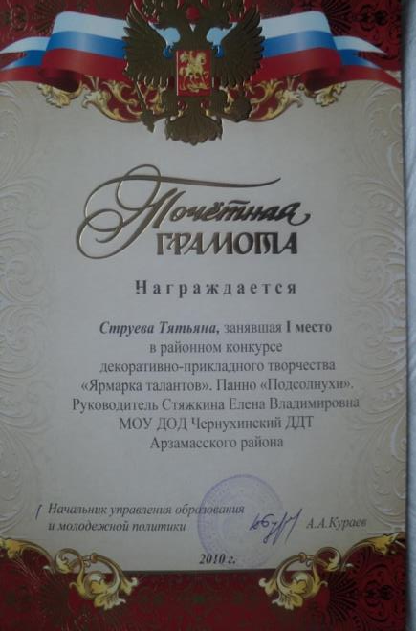
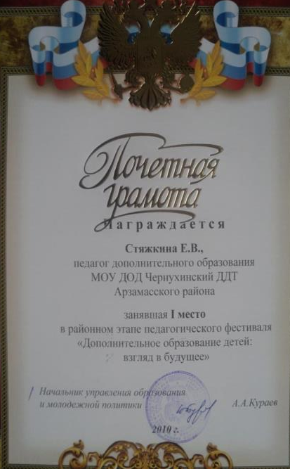

Slide 5
«В игре раскрывается перед детьми мир, раскрываются творческие способности личности. Без игры не может быть полноценного умственного развития. Игра – это огромное светлое окно, через которое в духовный мир ребенка врывается живительный поток представлений, понятие об окружающем. Игра – это искра, зажигающая огонек пытливости и любознательности».
В.А.Сухомлинский

